Slide 1
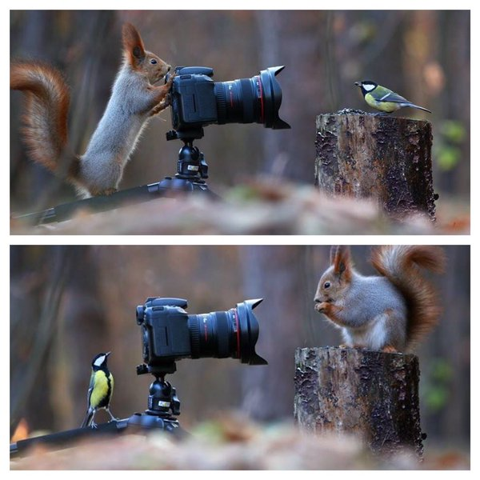
Persepsi

Slide 2
Pra materi!
Apakah pengertian persepsi, menurut pendapat Anda?
Mengapa persepsi seseorang dengan orang lain bisa berbeda?
Bagaimana upaya yang perlu dilakukan agar persepsi bisa sama?

Slide 3
Dibawah ini beberapa pengertian dari persepsi:
Persepsi adalah cara organisme memberi makna (John R. Wenburg & William W.Wilmot)
Persepsi adalah proses menafsirkan informasi indrawi (Rudolf f.Verderber)
Persepsi didefinisikan sebagai interpretasi bermakna atas sensasi sebagai representatif obyek eksternal; persepsi adalah pengetahuan yang tampak mengenai apa yang ada di luar sana.
Persepsi adalah sarana yang memungkinkan kita memperoleh kesadaran akan sekeliling dan lingkungan kita (Kenneth A.sereno dan Edward m.bodaken)
Persepsi adalah proses dengan mana kita menjadi sadar akan banyaknya stimulus yang mempengaruhi indra kita (Joseph A.devito)

Slide 4
Berdasarkan itu maka dapat disimpulkan bahwa persepsi mensyaratkan :
1. Suatu tindakan persepsi mensyaratkan kehadiran objek eksternal untuk dapat ditangkap oleh indera kita.
2. Adanya informasi untuk diinterpretasikan. Informasi yang dimaksud di sini adalah segala sesuatu yang diperoleh melalui sensasi atau indera yang kita miliki.
3. Menyangkut sifat representatif dari penginderaan. Maksudnya kita dapat mengartikan makna suatu objek secara langsung, karena kita sebenarnya hanya mengartikan makna dari informasi yang kita anggap mewakili objek tersebut.

Slide 5
Persepsi meliputi :
a. Sensasi (penginderaan)
Pengertian sensasi umumnya selama ini merujuk pada suatu hal yang fenomenal, “wah” bahkan hal yang berbau sensual. Sensasi sebenarnya hasil dari kerja alat-alat indra (indra peraba, indra penglihat, indra pencium, indra pengecap dan indra pendengar). Sensasi merujuk pada pesan yang dikirimkan ke otak lewat penglihatan, pendengaran, sentuhan, penciuman dan pengecapan. Panca indera ini menjadi reseptor penghubung antara otak manusia dan lingkungan sekitar.

Slide 6
b. Atensi/perhatian
Atensi atau perhatian adalah pemrosesan secara sadar sejumlah kecil informasi dari sejumlah besar informasi yang tersedia. Informasi didapatkan dari pengindraan, ingatan maupun proses kognitif linnya. Proses atensi membantu efisiensi penggunaan sumberdaya mental yang terbatas kemudian akan membantu kecepatan reaksi terhadap rangsang tertentu.
Atensi tidak terelakkan karena sebelum kita merespon atau menafsirkan kejadian atau rangsangan apapun yang kita tangkap melalui panca indera, terlebih dahulu kita memperhatikan kejadian atau rangsangan tersebut. Dalam banyak hal, rangsangan yang menarik perhatian kita cenderung dianggap lebih penting daripada yang tidak menarik perhatian kita.

Slide 7
c. Interpretasi
interpretasi adalah tahap terpenting dalam persepsi. Sebenarnya kita tidak dapat menginterpretasikan makna setiap obyek secara langsung, melainkan menginterpretasikan makna informasi yang kita percayai mewakili obyek tersebut. Jadi pengetahuan yang kita peroleh melalui persepsi bukan pengetahuan mengenai obyek yang sebenarnya, melainkan pengetahuan mengenai bagaimana tampaknya obyek tersebut.

Slide 8
Contoh
Pak Jono baru saja pindah ke rumah barunya, yang terbilang cukup mentereng dibandingkan dengan lingkungan sekitar dan rumah-rumah tetangganya. Keluarga Pak Miskun, salah satu tetangganya, hidupnya serba kekurangan. Pada suatu hari pak Jono datang ke rumah Pak Miskun untuk memperkenalkan dirinya sekaligus membawa buah-tangan makanan dan pakaian-pakaian bagus bagi anak-anak tetangganya itu. Di luar dugaan, “kebaikan hati” pak Jono malah memancing kemarahan pak Miskun. Pak Miskun menganggap bahwa tindakan Pak Jono memberikan hadiah pakaian-pakaian kepada anak-anaknya itu, sebagai telah merendahkan dirinya. Tindakan pak Jono dipersepsikan bagai sebuah pesan yang mengatakan bahwa Pak Miskun adalah orang yang tak mampu untuk membelikan pakaian bagi anak-anaknya sendiri. Pak Jono-pun hanya bisa terpana melihat persepsi Pak Miskun terhadap maksud baik dirinya.

Slide 9
Dalam bidang komunikasi, para ahli selalu mengatakan bahwa, “noise” yang paling sering mengganggu salah satunya adalah “interpretasi yang dilakukan berdasarkan persepsi yang salah”. Memang dalam segala hal atau dalam berbagai peristiwa, bagaimana cara kita memandang (persepsi) dan mengartikannya (interpretasi) maka itulah yang selalu kita anggap sebagai suatu realita atau suatu kebenaran bagi diri kita. Dalam kasus di atas, bagi orang yang situasi dirinya (psikologis, fisik dan ekonomi) berada dalam kondisi yang “normal dan stabil”, tentu saja tidak akan mungkin menganggap bahwa tindakan pak Jono sebagai bentuk tindakan yang merendahkan atau tidak menghargai pak Miskun, bukan? Itulah realitanya. Tetapi tidak demikian bagi Pak Miskun. Ia memang selama ini punya “keinginan” untuk membelikan pakaian bagus bagi anak-anaknya, tetapi tidak mampu dikarenakan situasi ekonomi-nya, maka tindakan pak Jono ia pandang sebagai “tindakan yang melecehkan” dirinya. Itulah realita bagi pak Miskun. Belum tentu bagi orang lain.
Dalam sebuah situasi, dimana baik si Komunikator maupun si Komunikan sudah memiliki “realita”-nya masing-masing, maka dapat dipastikan akan terjadi perselisihan, dimana keduanya tidak ada yang mau mengalah karena masing-masing merasa dirinya telah berpijak pada “realita”.

Slide 10
Prinsip-prinsip dalam persepsi sosial
1. Persepsi berdasarkan pengalaman
Untuk mengartikan makna dari seseorang, objek atau peristiwa kita harus memiliki dasar untuk melakukan interpretasi. Persepsi manusia terhadap seseorang, obyek atau kejadian dan reaksi mereka hal-hal tersebut berdasarkan pengalaman dan pembelajaran masa lalu mereka berkaitan dengan orang, obyek atau kejadian serupa. Tanpa landasan pengalaman sebagai pembanding, tidak mungkin untuk mempersepsikan suatu makna, sebab ini akan membawa kita pada suatu kebingungan.

Slide 11
2. Persepsi bersifat selektif
Adanya faktor internal yang mempengaruhi atensi. Atensi dipengaruhi oleh faktor biologis (lapar, haus); faktor fisiologis (tinggi, pendek, gemuk, kurus, sehat, lelah , penglihatan dan pendengaran kurang sempurna, cacat tubuh dll). Faktor-faktor sosial seperti gender, agama, tingkat pendidikan, pekerjaan,penghasilan, peranan, status sosial, dan kebiasaan. Faktor-faktor psikologis seperti kemauan, keinginan, motivasi dan pengharapan. Semakin besar perbedaan aspek-aspek tersebut secara antar individu, semakin besar perbedaan persepsi mereka mengenai realitas.

Slide 12
3. Persepsi bersifat dugaan dan kesimpulan.
Proses psikologis dari persepsi mencakup penarikan kesimpulan melalui suatu proses induksi secara logis. Interpretasi terhadap data yang kita peroleh mengenai obyek lewat pengindraan tidak pernah lengkap, persepsi merupakan loncatan langsung dari dugaan pada kesimpulan. Hal ini terjadi karena kita tidak mungkin memperoleh seperangkat rincian yang lengkap lewat kelima indra kita. Proses persepsi yang bersifat dugaan itu memungkinkan kita menafsirkan suatu obyek dengan makna yang lebih lengkap dari suatu sudut pandang manapun. Oleh karena informasi yang lengkap tidak pernah tersedia, dugaan diperlukan untuk membuat suatu kesimpulan berdasarkan informasi yang tidak lengkap lewat penginderaan itu.

Slide 13
4. Persepsi tidak akurat.
Setiap persepsi yang kita lakukan, akan mengandung kesalahan dalam prosedur tertentu. Hal ini antara lain disebabkan oleh pengaruh pengalaman masa lalu, selektifitas dan penyimpulan yang terlalu mudah atau menyamaratakan. Adakalanya persepsi tidak akurat karena orang-orang menganggap sama, sesuatu yang sebenarnya hanya mirip. Dan semakin jauh jarak antara orang yang mempersepsi dengan objeknya, maka semakin tidak akurat persepsinya. Meskipun demikian biasanya kita sering mengabaikan ketidakakuratan terebut dalam kegiatan persepsi kita sehari-hari, dan ketidak akuratan persepsi tidak selalu menimbulkan masalah dalam komunikasi antarpribadi.

Slide 14
5. Persepsi bersifat evaluatif
Tidak ada persepsi yang pernah obyektif. Persepsi diproses berdasarkan pengalaman masa lalu dan dugaan-dugaan subyektif kita. Persepsi adalah suatu proses kognitif psikologis dalam diri anda yang mencerminkan sikap, kepercayaan, nilai dan pengharapan yang anda gunakan untuk memaknai obyek persepsi. Fisher mengemukakan persepsi bukan hanya merupakan proses intrapribadi, tetapi juga sesuatu yang sangat pribadi, dan tidak terhindarkannya keterlibatan pribadi dalam tindak persepsi menyebabkan persepsi sangat subjektif.

Slide 15
6. Persepsi bersifat kontekstual
Unsure ini merupakan yang paling potensial. Bukan berarti bahwa system kognitif kita seperti nilai, sikap dan keyakinan, atau harapan kita tidak cukup berpengaruh. Tapi konteks dimana kita mempersepsikan suatu objek, sngat kuat pengaruhnya. Sehingga cenderung mengarhkan struktur kognitif dan harapan kita dan pada girlirannya persepsi kita. Dalam hal ini, konteks selalu terdiri dari seperangkat fenomena yang sama dengan objek persepsi kita. Jadi jika kita mempersepsi seseorang, konteks yang mempengaruhi persepsi kita terdiri dari orang-orang lainnya. Tidak ada interpretasi atas suatu pesan, baik verbal ataupun non verbal dan tidak ada makna dari suatu hubungan yang dapat diperoleh tanpa menempatkannya dalam suatu konteks dan mengkonstruksi suatu pola interaksi. Ketiadaan suatu pola berarti ketiadaan makna atau berarti kebingungan karena terlalu banyak makna. Interpretasi makna dalam konteksnya adalah suatu faktor penting dalam memahami komunikasi dan hubungan sosial.

Slide 16
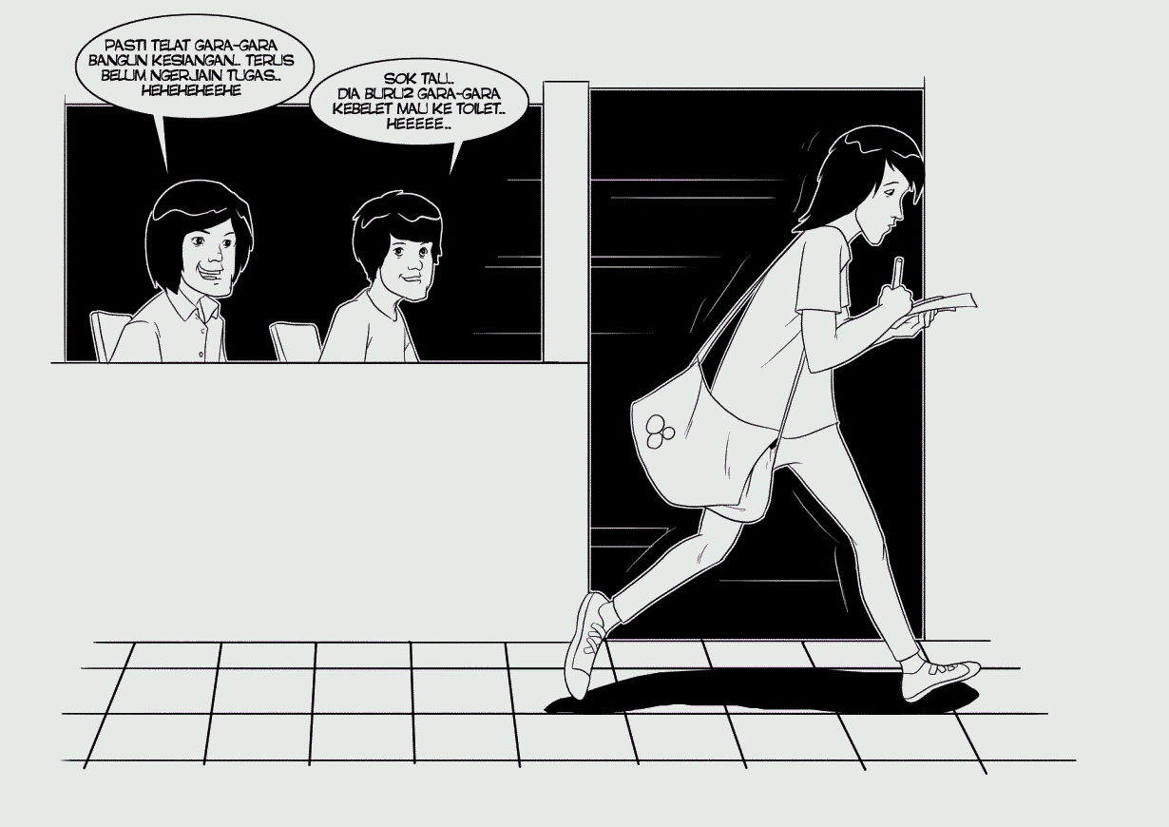
Orang jalan cepat bisa dipersepsikan sibuk, tetapi bisa juga dipersepsikan
tidak disiplin karena bangun kesiangan.

Slide 17
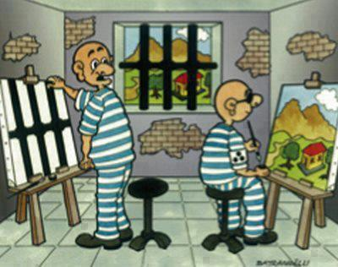
Memandang objek

Slide 18
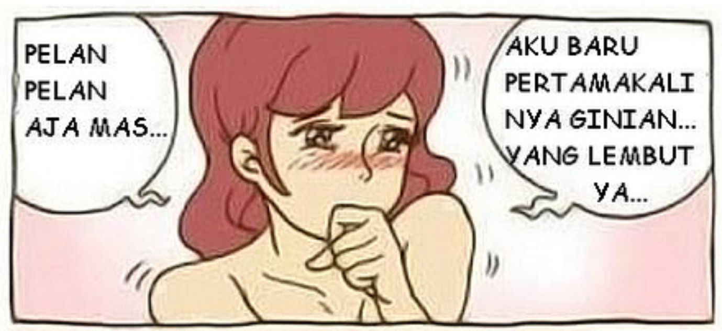

Slide 19
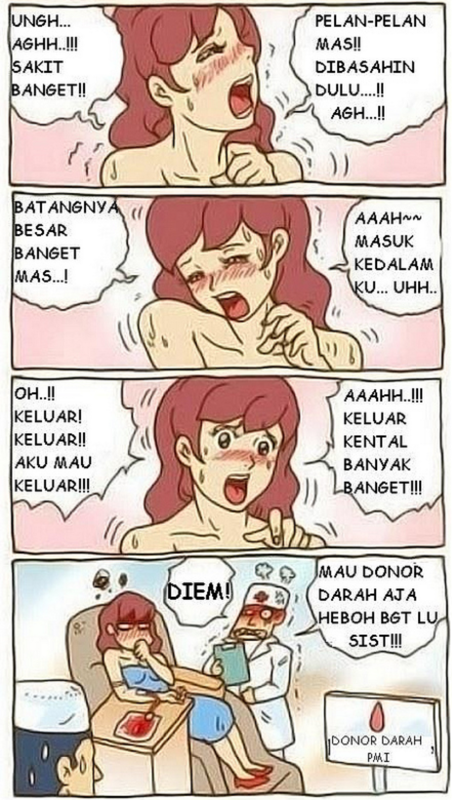

Slide 23


Slide 24


